Slide 1
Бизнес-план социального туристского центра «Алые паруса» в ГАПОУ «МОК им. Виктора Талалихина»
Руководитель проекта:
Лозовский К.В.
Разработчики проекта:
Студентки группы 31 ГС
Дашевский Семен, Максимова Екатерина

Slide 2
Цели создания социального центра
Удовлетворение клиентов в услугах размещения. Социальный центр ориентирован на прием и размещение студентов ВУЗов, ССУЗов, школьников и детей из домов интернатов, приезжающих в Москву из других регионов для участия в семинарах, конкурсах, конференциях или для отдыха.

Slide 3
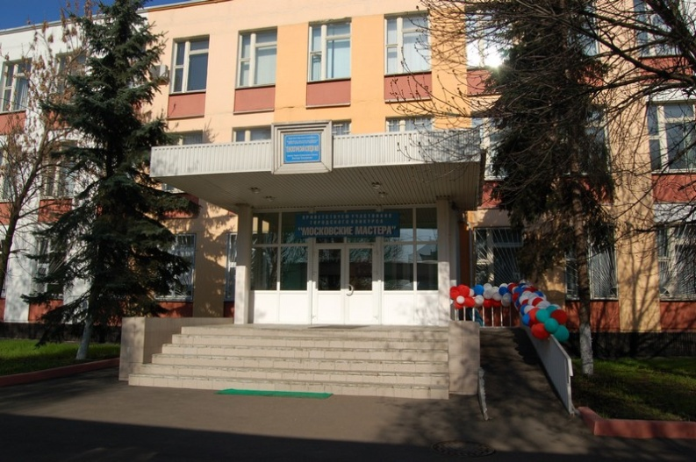
Учебные и предпринимательские: отработка практических навыков студентами специальности «Гостиничный сервис» ,«Туризм», «Технология общественного питания».

Slide 4
К компетенции учредительного собрания относится обсуждение следующих вопросов:
1. Общее качество управления 2. Прогнозы на наполняемость 3. Главные статьи расхода 4. Доходность предприятия

Slide 5
Организационная структура
Учредительное собрание
Директор
Дежурный на этаже Гостиницы
Бухгалтер
Руководитель службы питания
Экскурсоводы
Горничные
Официанты
Бармены
Повара

Slide 6
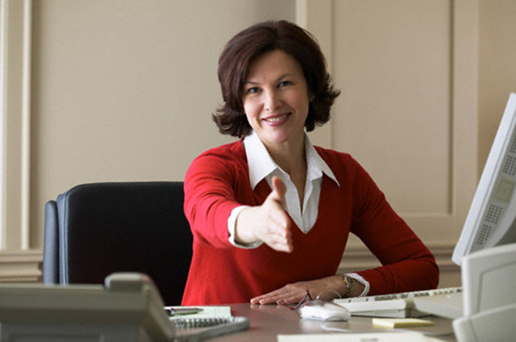
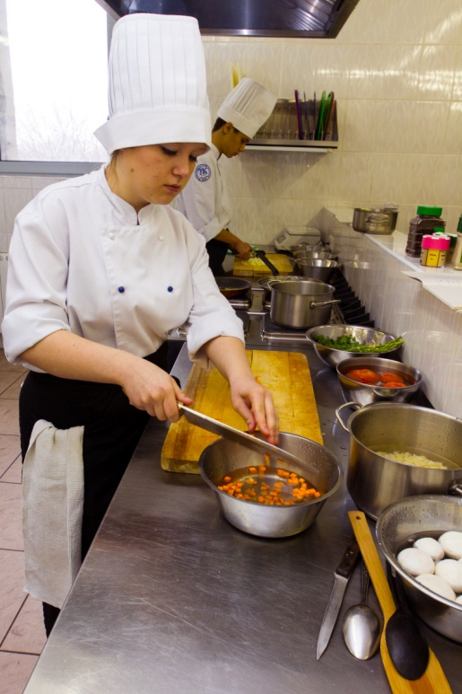
Административно - управленческий персонал: Директор центра – 30 000 рублей. Бухгалтер – 20 000 рублей. Администратор - 15 000 рублей.
Вспомогательный персонал: Горничные - 10 000 рублей. Повара - 10 000 рублей. Дежурный администратор с обязанностями экскурсовода –
10 000 рублей.

Slide 7
Конкуренция
Планируем обеспечить высокое качество обслуживания клиентов при низких ценах.
Создадим конкуренцию на рынке сферы услуг.

Slide 8
Цены на проживание в аналогичных средствах размещения:
Тип номера | Гостиница «Москвич» м.Печатники | Хостел «Три пингвина» м. Южная | Гостиница «Привет» м.Бабушкин-ская | Туристский Социальный центр «Алые Паруса» м. Печатники
Номер 1 категории | 1100 | 500 | 380 | 200
Номер полулюкс | 1500 | 850 | 500 | 300

Slide 9
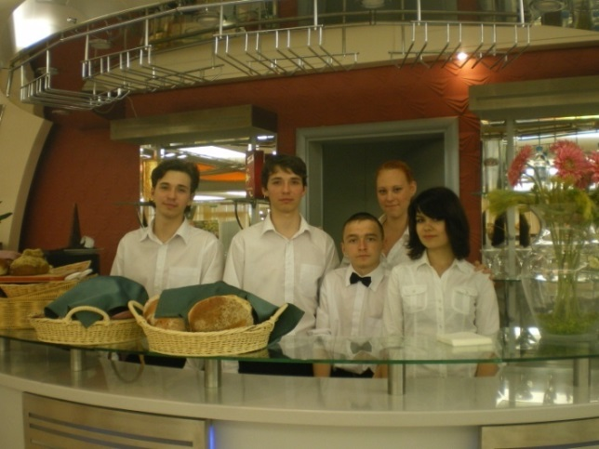
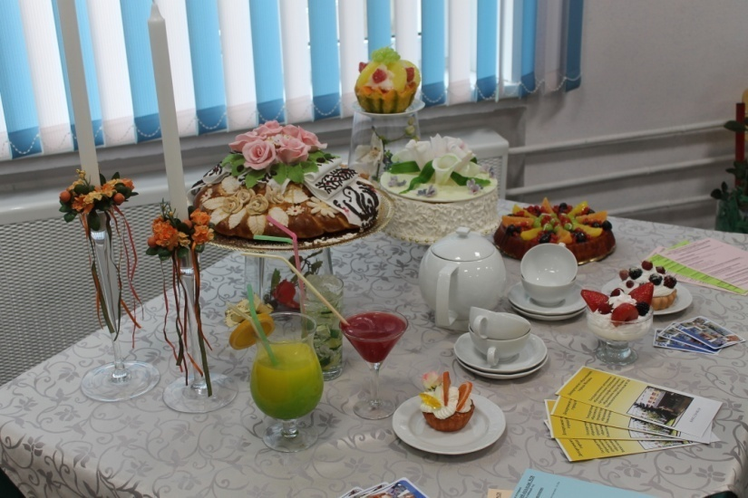
Цены на питание: стоимость обеда с доставкой в офисы фирмами «Перерыв на обед» и «Мамина кухня» в районе Печатники составляет 130 рублей, в центре «Алые паруса» -75 рублей.

Slide 10
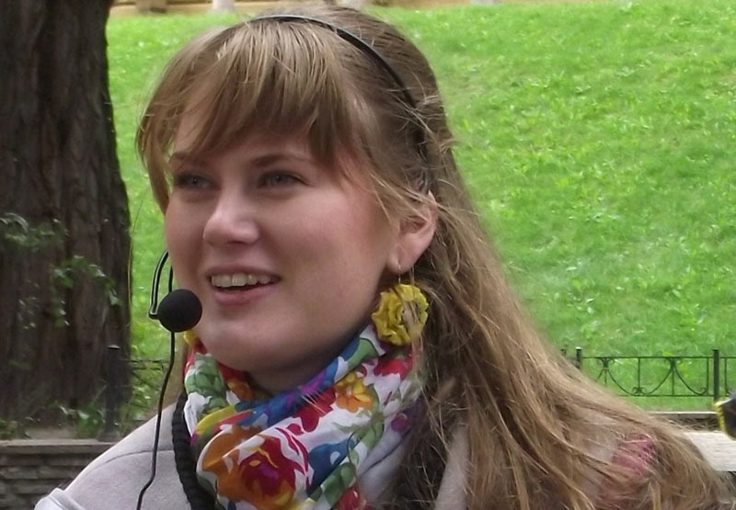
Цены на услуги экскурсовода:
1000 рублей за час услуг в туристских фирмах,
в нашем центре 200 рублей за целый день.

Slide 11
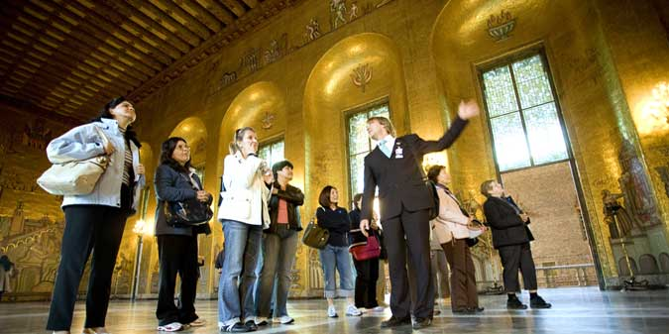
Цены на тур выходного дня:
тур «Московские выходные» от 4600 рублей, с завтраком, в нашем центре 900 рублей и питание двухразовое.

Slide 12
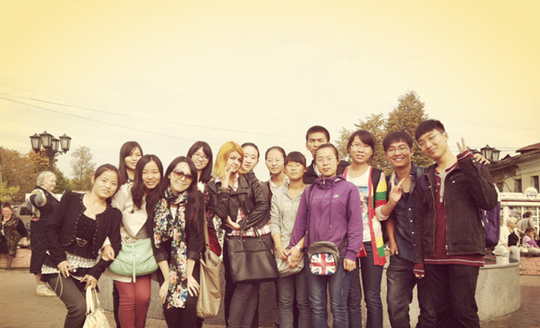
Мы получим прибыль за счет приезда иногородних групп на образовательные туры и туры выходного дня.

Slide 13
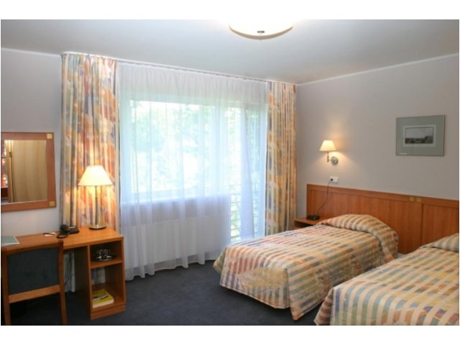
Проживание
Номера 1 категории
Десять 4 местных номеров. Номер состоит из двух комнат и холла.
В каждой комнате расположены две одноместные кровати.
В холле - зона отдыха: диван, столик, холодильник, телевизор.
Удобства в номере.

Slide 14
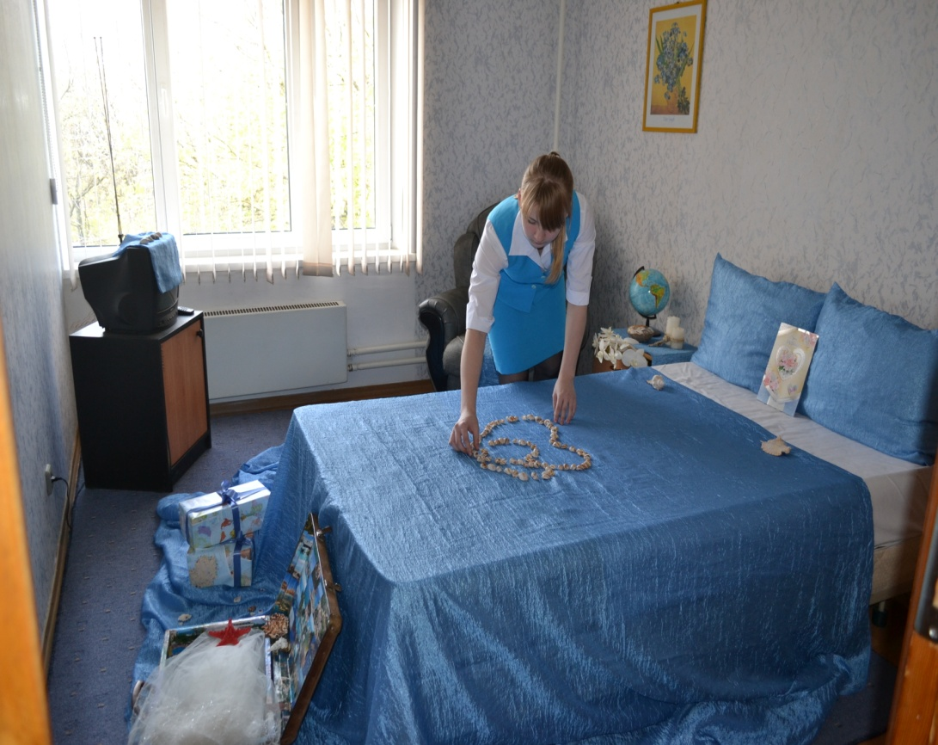
Полулюкс
(Два номера)
Номер состоит из двух комнат.
В каждой комнате по 1 кровати, с ортопедическим матрасом, минисейф, минибар.
В холле - зона отдыха: диван, кресла, столик, холодильник, телевизор.
Удобства в номере.

Slide 15
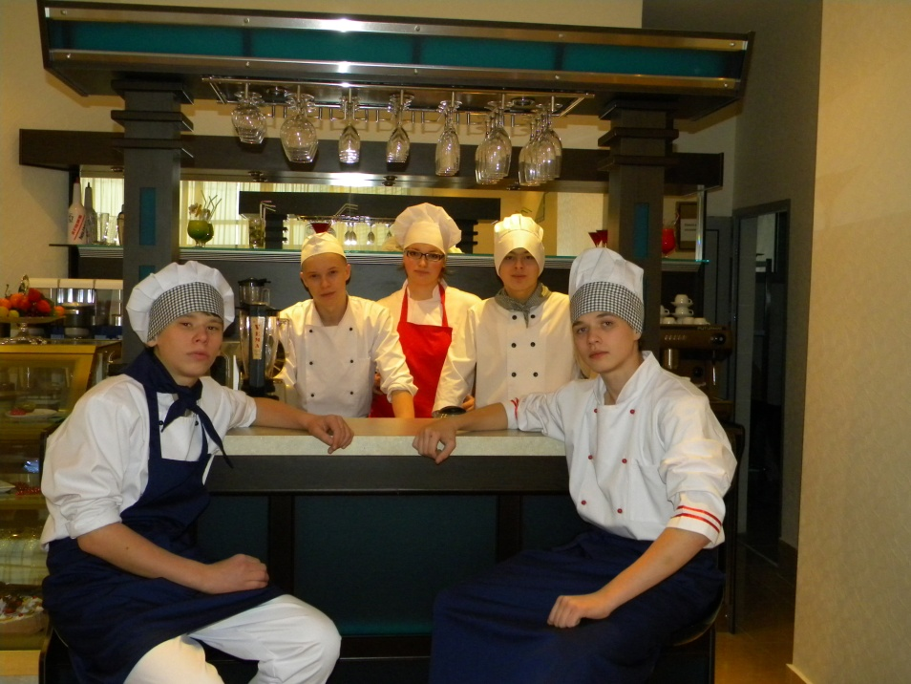
Питание
Питание организуется в кафе ресурсного центра при участии студентов под руководством мастеров производственного обучения "ГАОУ МОК им. Талалихина". Стоимость питания - 75 рублей

Slide 16
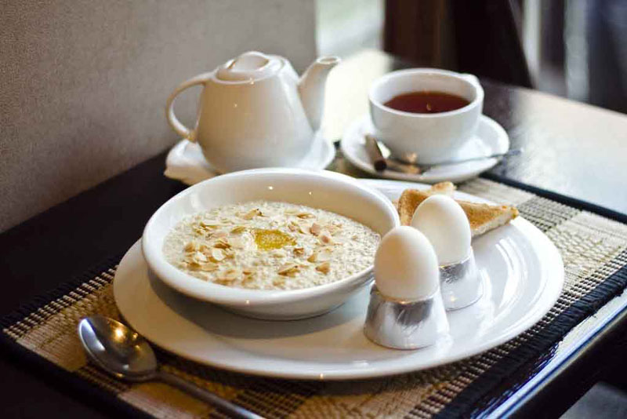
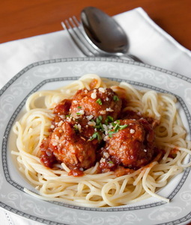
Примерное меню на день
Завтрак:
Каша овсяная
Яйцо вареное
Чай
Выпечка
Ужин:
Тефтели с макаронами
Чай
Выпечка

Slide 17
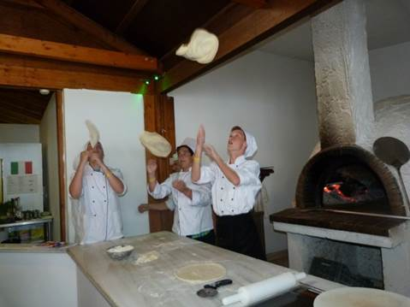
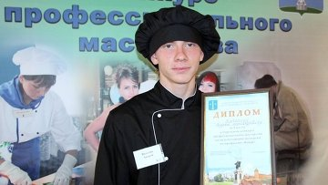
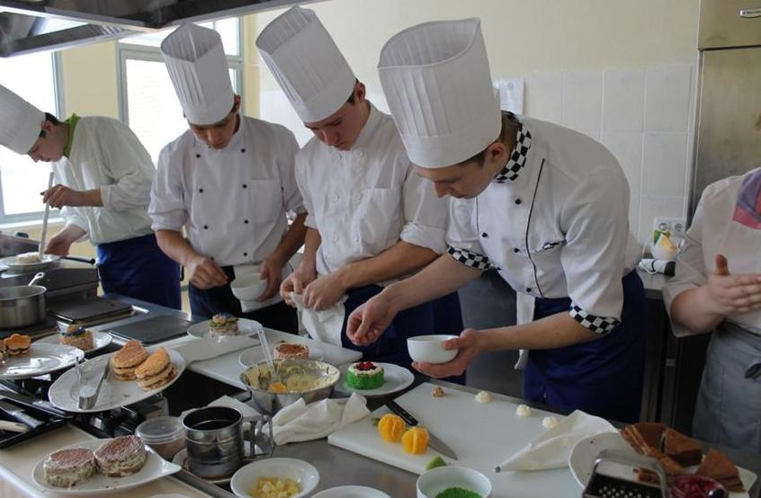
Наши повара
профессионалы своего дела.

Slide 18
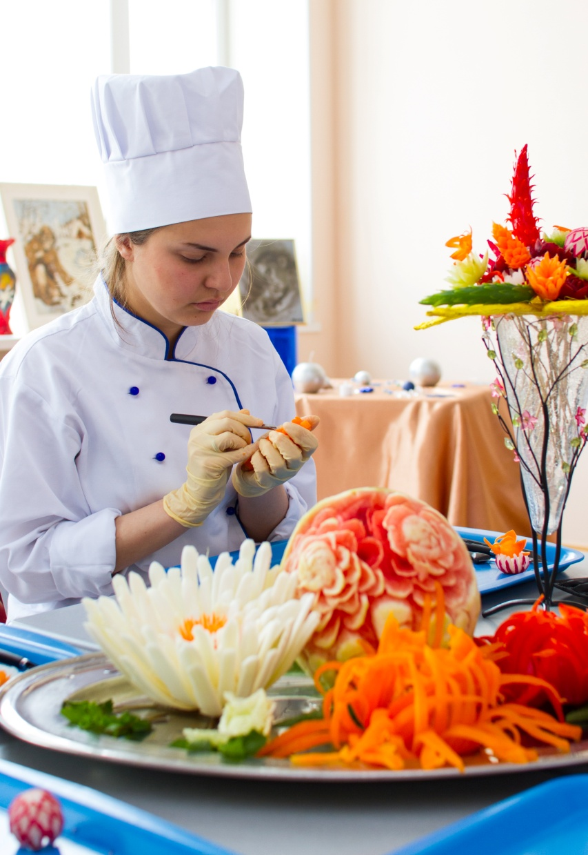
Образовательные туры

Slide 19
Царские резиденции в Москве с обучающей программой по карвингу.
1 день - Прибытие в Москву. Встреча группы. Обзорная экскурсия по Москве. Обучающие курсы. Лекция №1 История карвинга. 2ч. Ужин .
2 день - Завтрак . Экскурсия «К черту на куличики». Продолжительность 4-5 часов. Ужин.
3 день – Завтрак. Экскурсия «Булгаковская Москва». Обучающие курсы. Лекция №3. «Способы работы с инструментами».2ч. Ужин .
4 день -Завтрак. Обучающие курсы. Лекция №4«Изготовление цветов из овощей».2ч. Пешеходная экскурсия Скряги с Мясницкой. М. Чистые пруды. Ул. Мясницкая, 17. Сухарева башня или Башня колдуна. М. Сухаревская, ул. Сретенка. Ужин .
5 день - Завтрак . Обучающие курсы. Лекция №5. «Изготовление цветочной композиции».2ч. Экскурсия «Что скрывает Кремль». Свободное время. Ужин.
6 день - Завтрак . Торжественное вручение официальный сертификат о прохождении обучения. Экскурсия «Тайны Храма Христа Спасителя». Обед.
Стоимость участия в программе - 3500руб/чел.

Slide 20
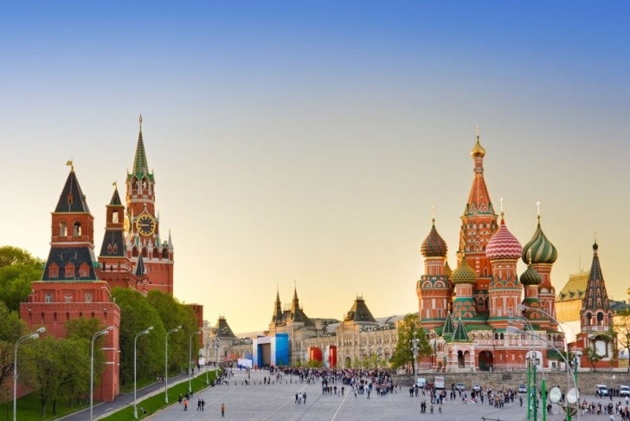
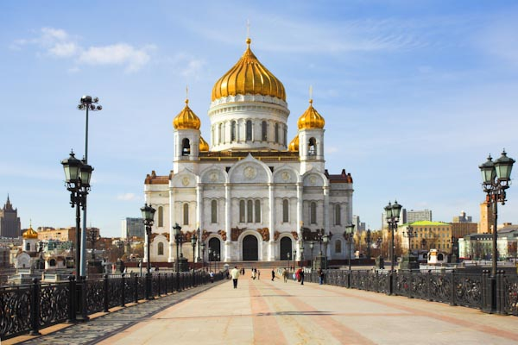
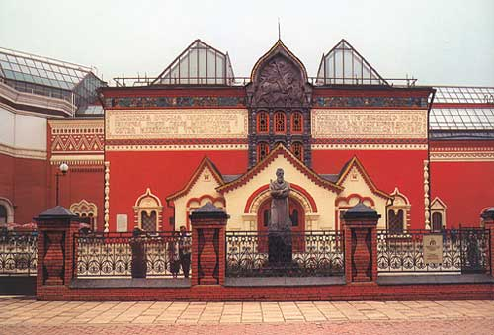
Экскурсионная программа
Тур выходного дня
1 день – пятница: встреча группы на вокзале. Размещение в гостинице –ужин
2 день – суббота: Завтрак. Экскурсия по Красной площади и Александровскому парку. Посещение храма Христа Спасителя. Обед в кафе Москвы. Посещение Третьяковской галереи. Возвращение в гостиницу. Ужин. Анимационная программа.
3 день – воскресенье: Завтрак. Посещение усадьбы и музея Царицыно. Возвращение в гостиницу. Обед. Отъезд
Расчет стоимости тура:
Проживание 2 суток*200руб=400руб
Питание 5*75 руб=375руб
Экскурсионное обслуживание 2 дня*100руб=200руб
Стоимость тура 975руб
Дополнительно оплачиваются расходы на городской транспорт, входные билеты в музей, обед в кафе г. Москвы.
На группу 10 человек, 1 руководитель размещается бесплатно

Slide 21
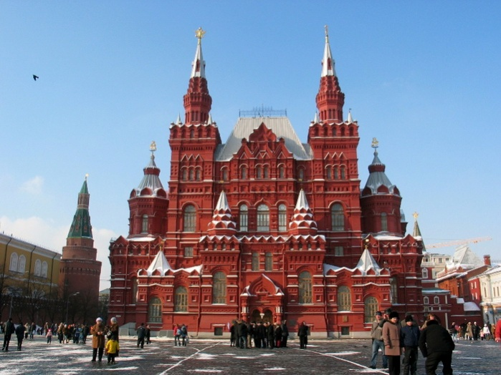
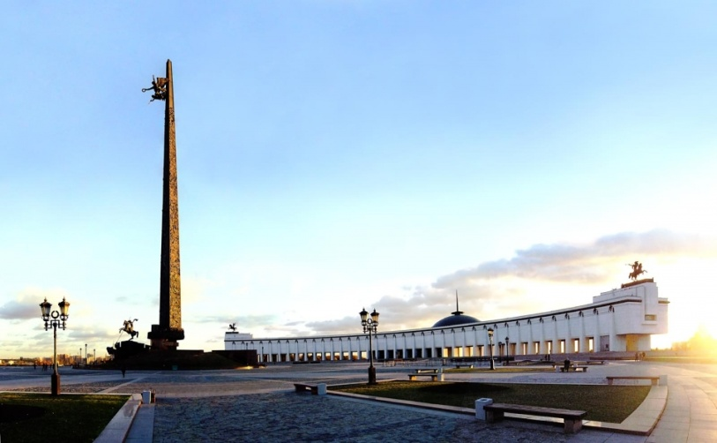
Тур «Знакомство с Москвой»
1 день. Встреча группы Размещение в гостинице. Завтрак. Экскурсия по Красной площади и Александровскому парку. Обед в кафе Москвы. Посещение Исторического музея. Посещение храма Христа Спасителя Возвращение в гостиницу. Ужин. Анимационная программа.
2 день. Завтрак. Посещение Поклонной горы и музея Войны 1812 года. Возвращение в гостиницу. Ужин. Отъезд
Стоимость тура
Проживание 2 суток*200руб=400руб
Питание в кафе колледжа 4*75 руб=300руб
Экскурсионное обслуживание 2 дня*100руб=200руб
Стоимость тура 900руб
Дополнительно оплачиваются расходы на городской транспорт, входные билеты в музей.
На группу 1 руководитель размещается бесплатно

Slide 22
Финансовая часть
Центр будет финансироваться за счет внебюджетных средств, а также доходов, получаемых от деятельности в соответствии со сметой расходов и доходов.

Slide 23
Наименование этапа | 1мес | 2мес | 3мес | 4мес | 5мес | 6мес | 7мес
Регистрация фирмы
Ремонт территории
Согласование разрешения на открытие деятельности (пожарная служба, СЭС, прочие)
Замена сантехники
Приобретение мебели и других товаров
Набор персонала
Реклама
Начало деятельности

Slide 24
Наименование этапа | Исполнитель
Регистрация фирмы | Социально-туристский центр
Благоустройство территории | Специализированная фирма. Выбор будет производиться с помощью анализа подобных фирм на рынке.
Согласование разрешения на открытие деятельности (пожарная служба, СЭС, прочие) | Вопросами согласования всех разрешительных документов для открытия гостиницы, будет заниматься специализированная фирма, имеющая опыт в данных вопросах
Замена сантехники | Специализированная фирма. Выбор будет производиться с помощью анализа подобных фирм на рынке
Приобретение мебели и других товаров | Социально-туристский центр
Реклама | Социально-туристский центр
Набор персонала | Социально-туристский центр

Slide 25
Общая смета расходов по реализации проекта
Статья расходов: | Сумма расходов (рубли):
Благоустройство территории | 200 000
Замена сантехники | 158 609
Мебель и другие товары для работы гостиницы | 748 236
Реклама | 72 500
Всего: | 1 179 345

Slide 26
Прогноз экономических показателей гостиницы
 | 2015 | 2016 | 2017 | 2018 | 2019 | 2020
Выручка(рубли) | 1 622 120 | 2 947 672 | 2 939 618 | 3 225 048 | 3 225 048 | 3 548 717
Чистая прибыль(рубли) | 125 198 | 363 346 | 362 353 | 647 783 | 647 783 | 964 391

Slide 27
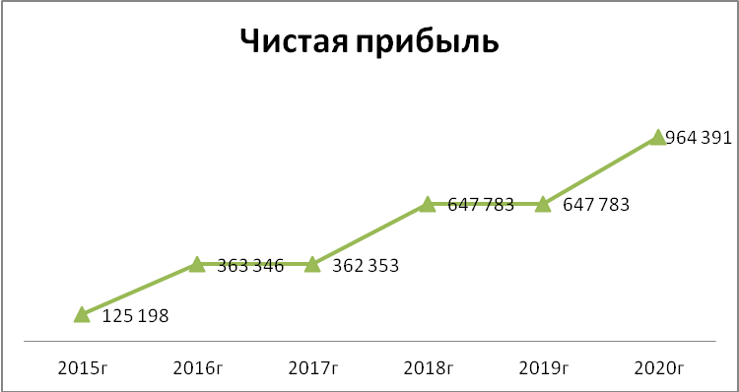

Slide 28
Расходы в месяц (30 дней)
Статья расходов | Рублей
Затраты на продукты | 30 000
Зарплата сотрудникам | 115 000
ЕСН | 29 900
Административные расходы | 5 000
Реклама | 19 000
Прочие | 5 000
Налоги (УСН) | 7 930
Чистая прибыль | 29 783

Slide 29
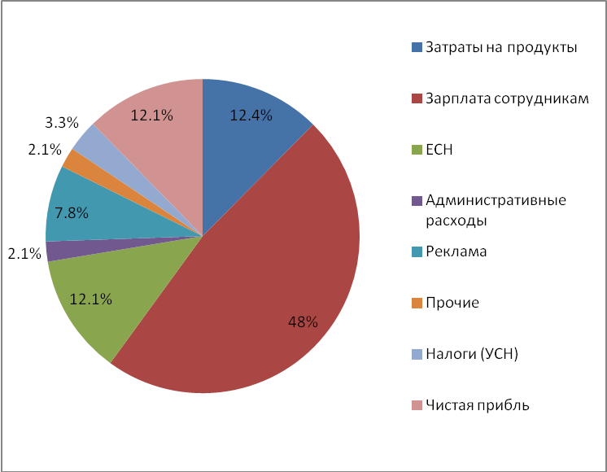
Диаграмма расходов гостиницы

Slide 30
Расчет окупаемости проекта
Срок начала проекта: ноябрь 2014 г.
Открытие гостиницы: июнь 2015 г.
Полная окупаемость проекта: октябрь 2018 г.
Срок окупаемости проекта: 48 месяцев.

Slide 31
Реализация данного проекта решает следующий комплекс задач:
Обеспечение проживанием, питанием и досугом организованных групп
Организация индивидуальных экскурсионных программ
Отработка практических навыков студентов
Организация внебюджетной деятельности образовательного учреждения

Slide 32
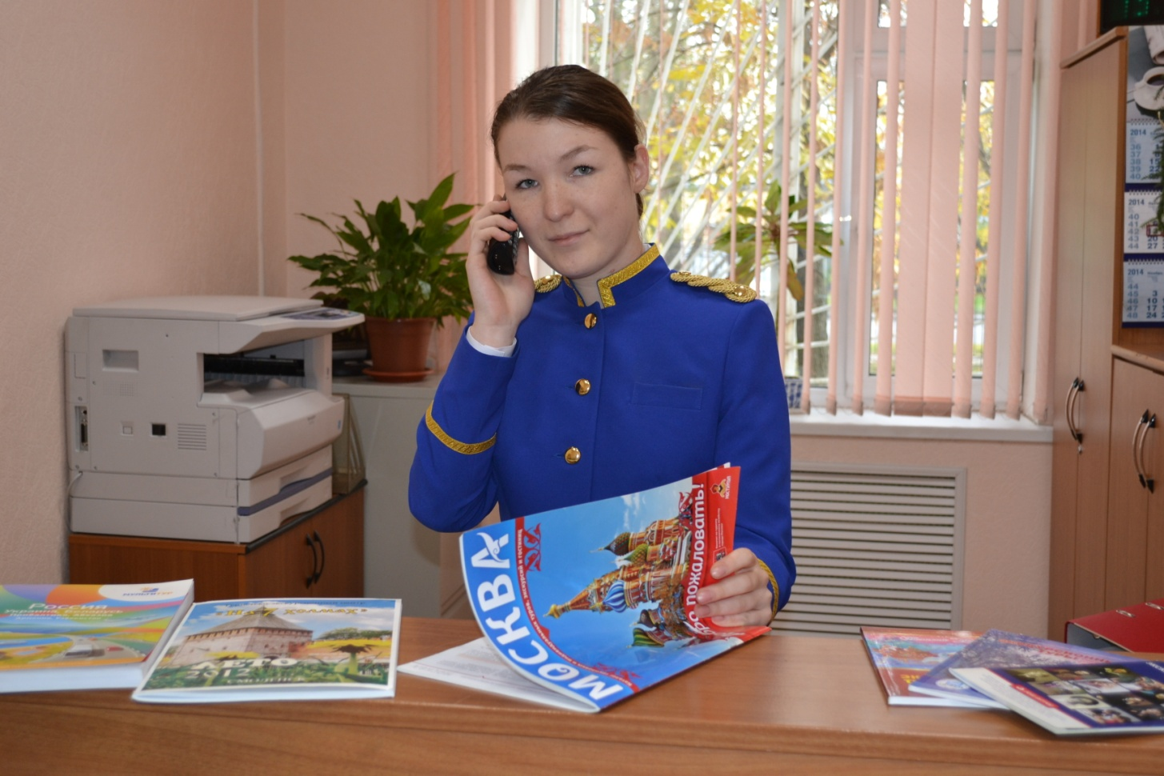
Мы очень хотим, чтобы Москву посетили как можно наших ровесников и готовы сделать для этого все возможное.
Добро пожаловать!

